Slide 1
Харківська загальноосвітня школа І – ІІІ ступенів № 35
Харківської міської ради Харківської області
Технологія «Щоденні 5»
як засіб формування комунікативної компетентності
З досвіду роботи вчителя початкових класів
Чеканової Наталії Олександрівни

Slide 2
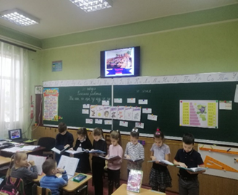
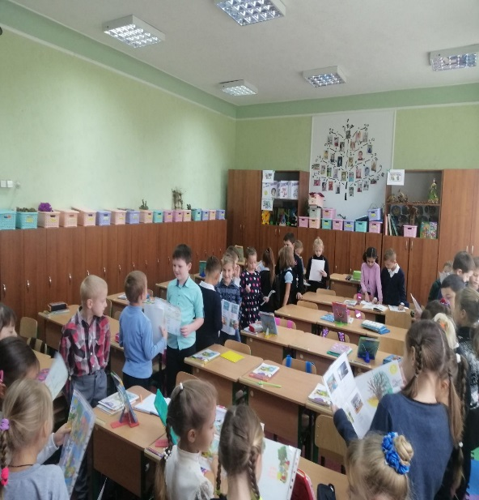
Основне завдання сучасної системи освіти - формування компетентної, соціально адаптованої особистості здатної:
ухвалювати самостійні рішення;
працювати в команді;
бути ініціативною;
уміти вирішувати проблемні ситуації.

Slide 3
Залучення дітей до візуальної масової культури, віртуального простору, комп’ютерних ігор зумовили становлення нового типу читача, для якого притаманні:
переважно прагматичне ставлення до читання («знайти», «здобути» інформацію);
слабко виражена читацька мотивація;
фрагментарне, поверхневе сприймання змісту текстів різних видів;
невміння багатьох учнів повноцінно працювати із традиційними дитячими друкованими виданнями.

Slide 4
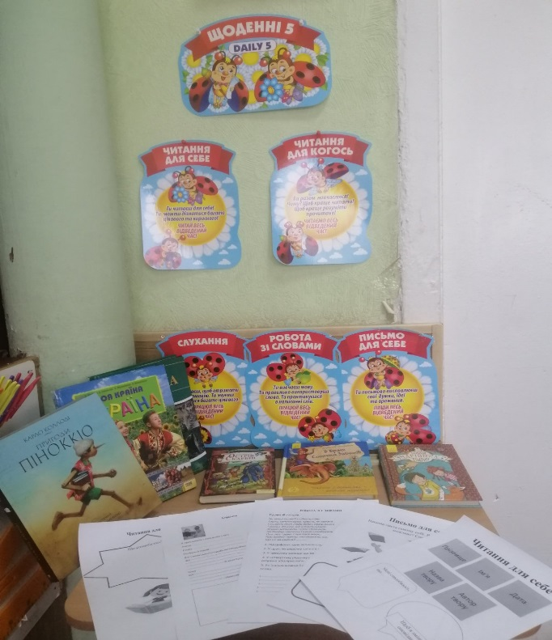
Необхідно шукати нові підходи, технології, розробляти нові стратегії формування читацької самостійності в початковій школі. Однією з таких технологій сприяння формуванню умінь і навичок читання та письма є технологія «Щоденні 5».
Модель «Щоденні 5» розроблена з метою розвивати навички читання й письма, власну витривалість та самостійність під час виконання кожної вправи.

Slide 5
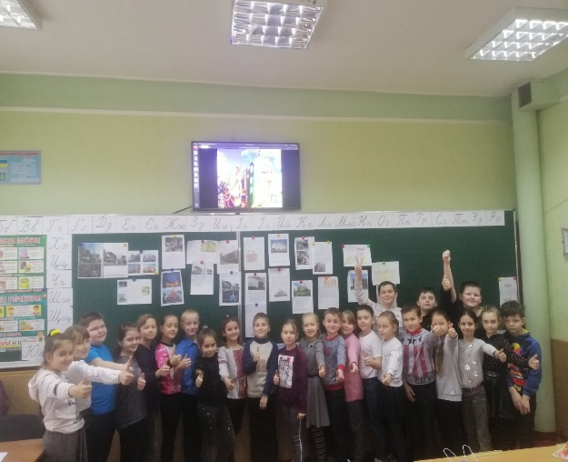
У своїй роботі я використовую вправи технології «Щоденні 5», які сприяють розвитку:
навичок спілкування;
логічного мислення;
творчої уяви;
самостійності;
всебічно розвиненої особистості;
громадянина, здатного до інновацій.

Slide 6
Розглянемо сутність технології «Щоденні 5».

Slide 7
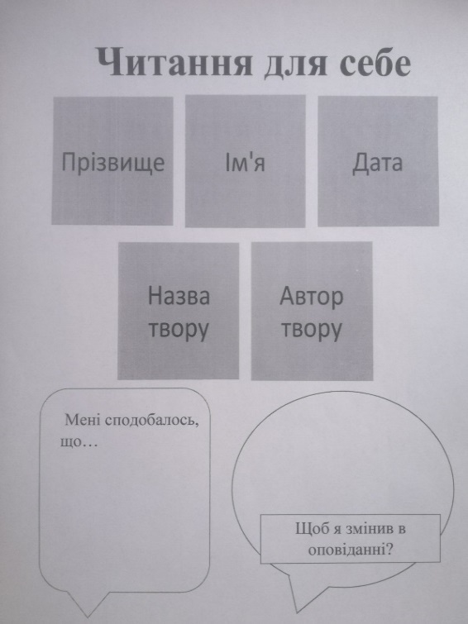
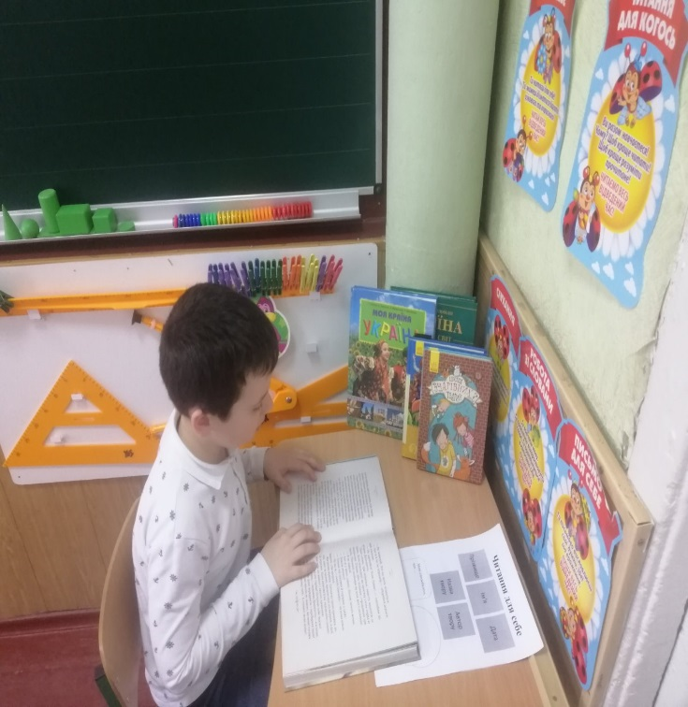
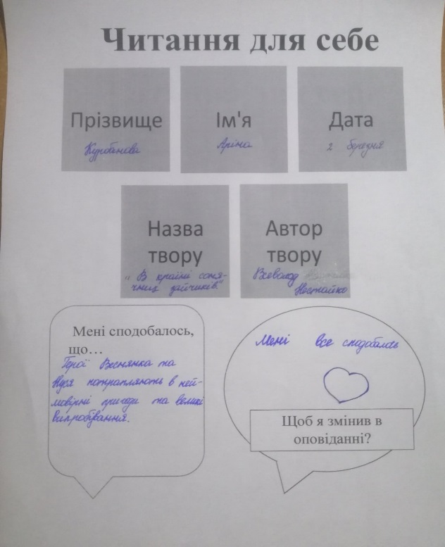
Перший крок - «Читання для себе» передбачає:
учень (учениця) самостійно обирає книгу чи текст для читання;
після опрацювання книги або тексту учень (учениця) виконує завдання для перевірки розуміння твору.

Slide 8
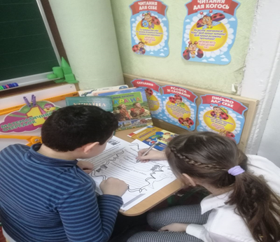
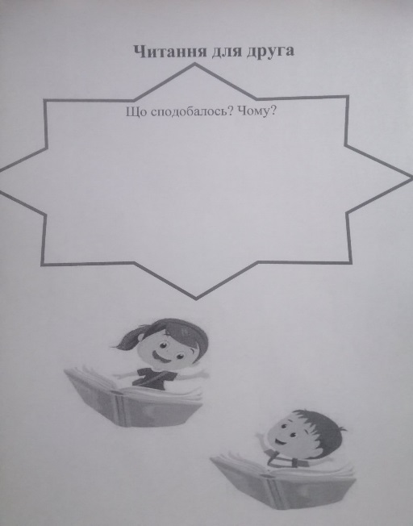
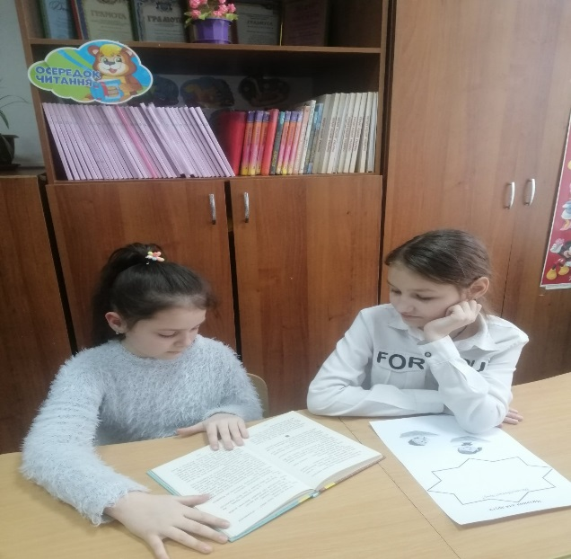
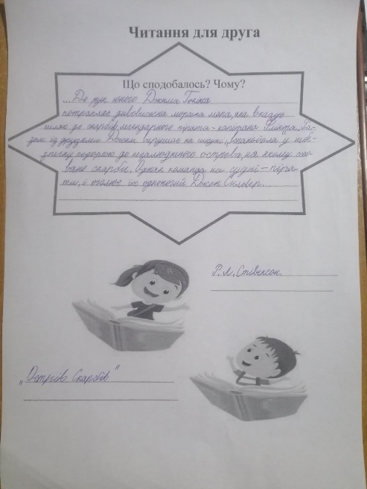
Другий крок – «Читання для когось»:
діти працюють у парі;
об’єднуються за інтересами або за обраним твором;
слухають один одного;
ставлять запитання за змістом прочитаного та аналізують опрацьований твір.

Slide 9
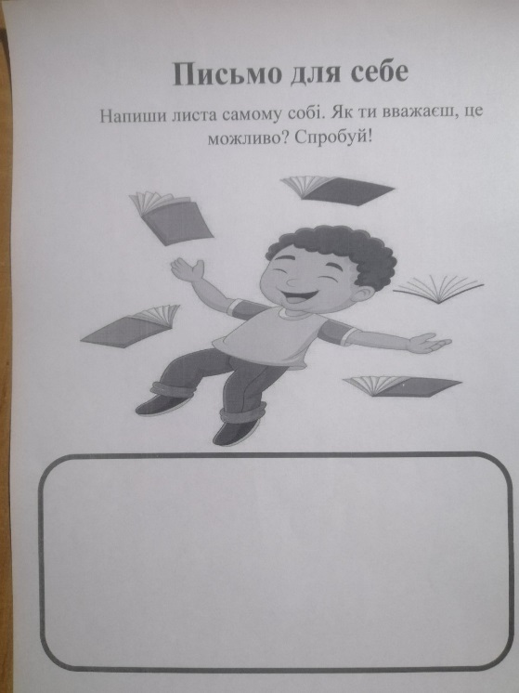
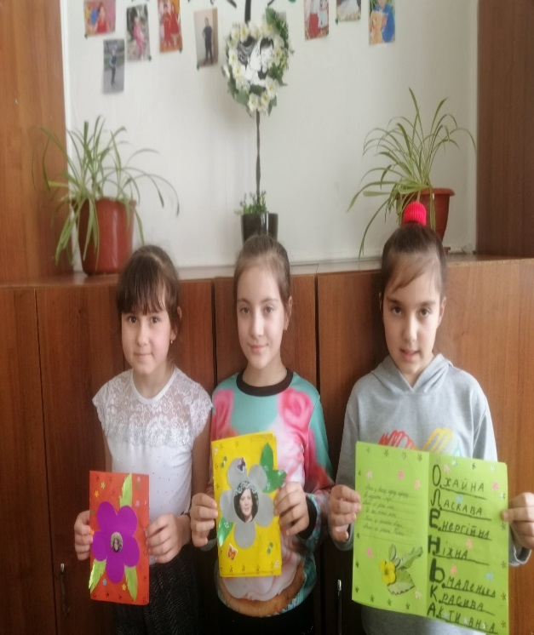
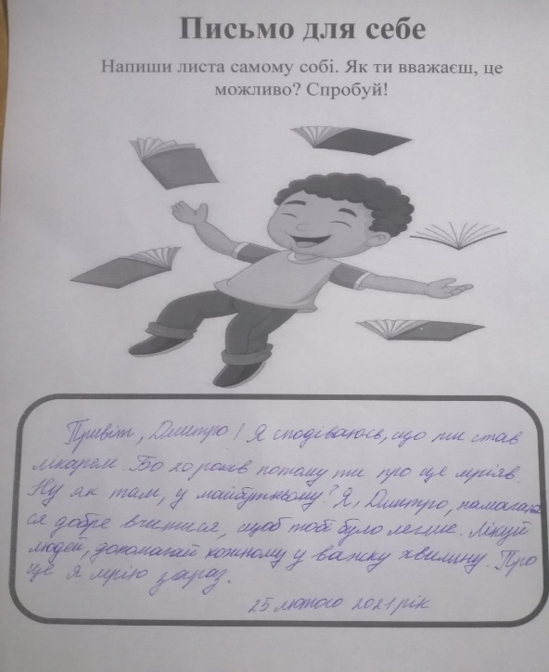
Третій крок «Щоденні 5» – «Письмо для себе»:
учні (учениці) пишуть висловлювання з обраної теми;
застосовують нові слова, вивчені правила;
здійснюють самооцінювання.

Slide 10
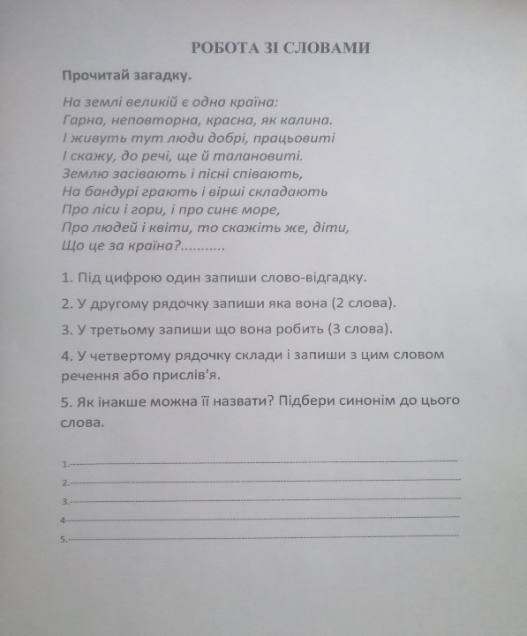
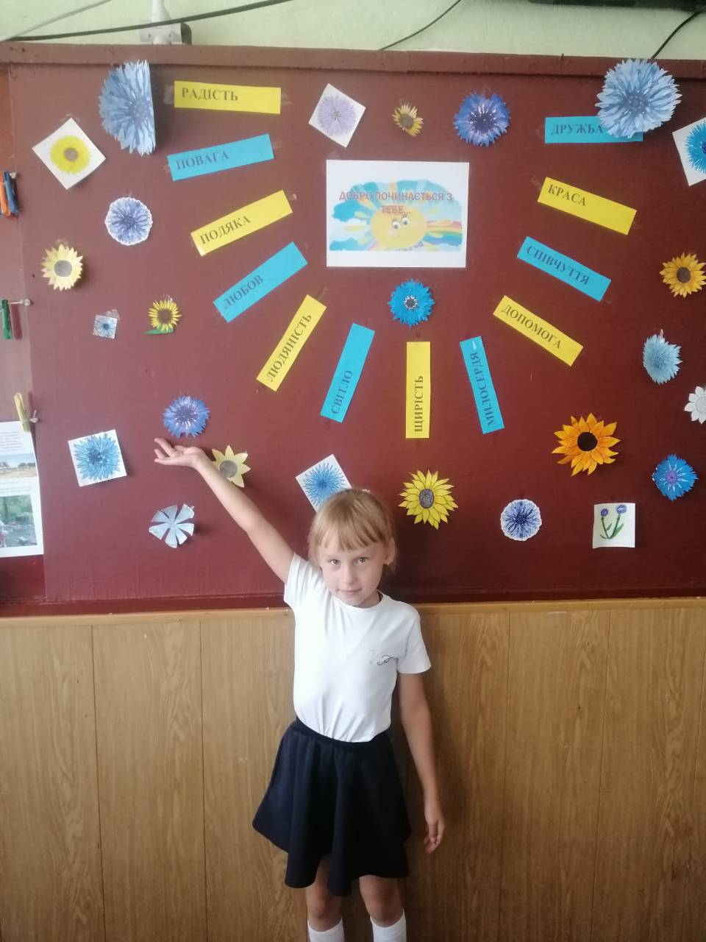
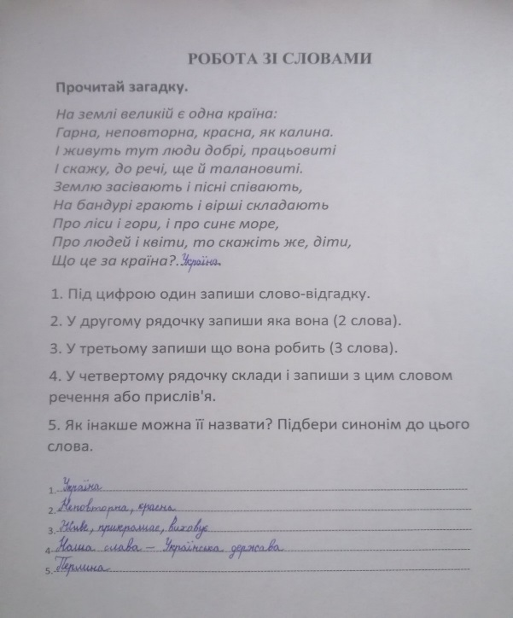
Четвертий крок – «Робота зі словами». Під час цього виду діяльності учні (учениці):
добирають слова, які необхідно опрацювати;
визначають за словником їхнє лексичне значення;
визначають якою частиною мови є певне слово;
складають речення, асоціативний кущ, підбирають синоніми та антоніми.

Slide 11
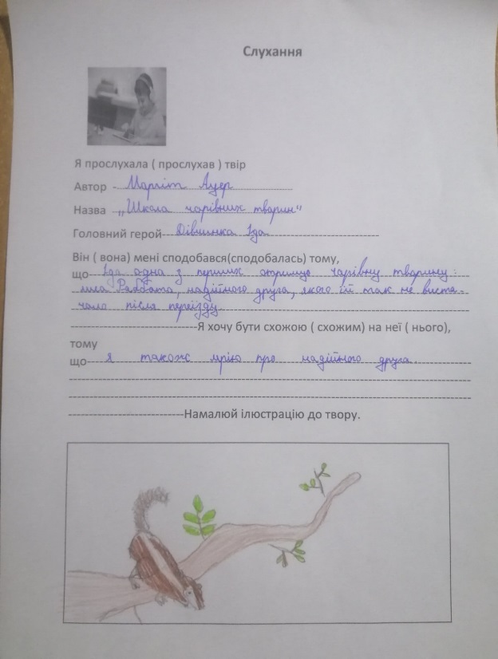
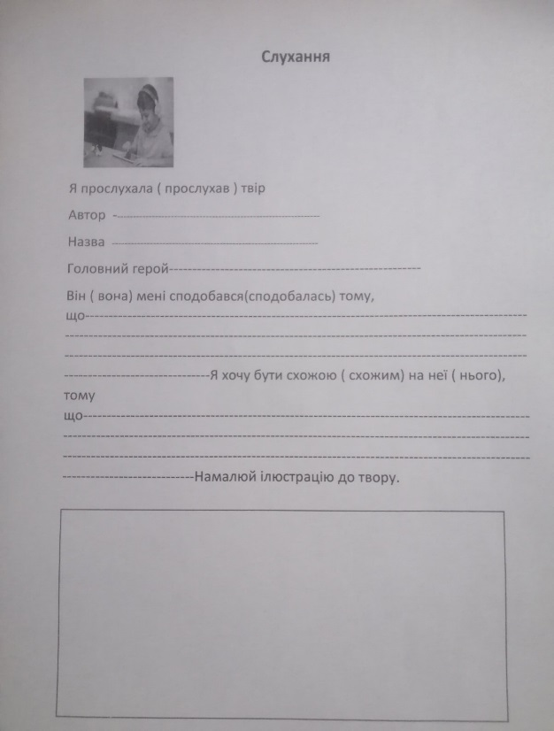
П’ятий крок «Щоденні 5» – «Слухання». На цьому етапі учні (учениці):
обирають і слухають аудіозаписи;
розпочинають роботу над виконанням завдань;
обмінюються думками щодо прослуханого твору, аналізують почуте.

Slide 12
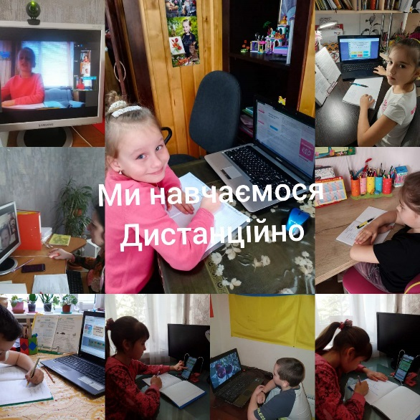
Ці види роботи я використовувала під час дистанційного навчання:
Слухання
Читання для себе
Письмо для себе

Slide 13
Результативність застосування технології «Щоденні 5»
2 клас

Slide 14
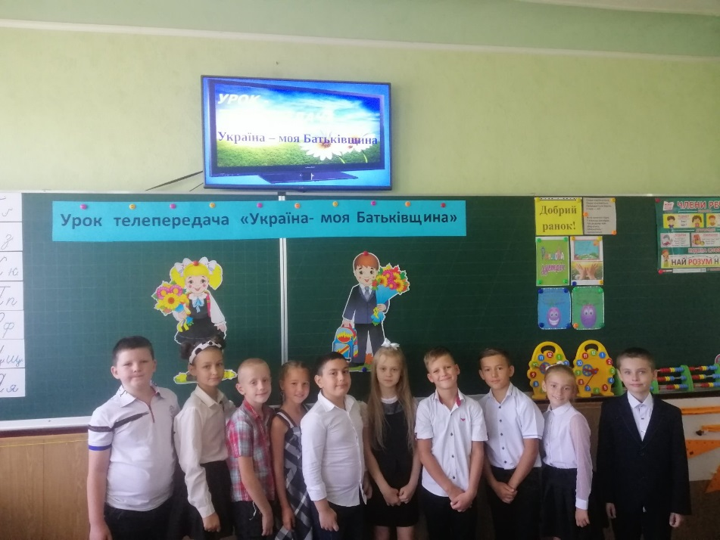
Технології «Щоденні 5»
1. Розвивають в учнів (учениць) :
самостійність;
креативність;
уміння мислити нестандартно.
2. Сприяють тому, щоб кожен здобувач освіти:
був грамотним, багато та вдумливо читав;
покращував навички читання та письма;
розвивав самостійність та відповідальність.

Slide 15
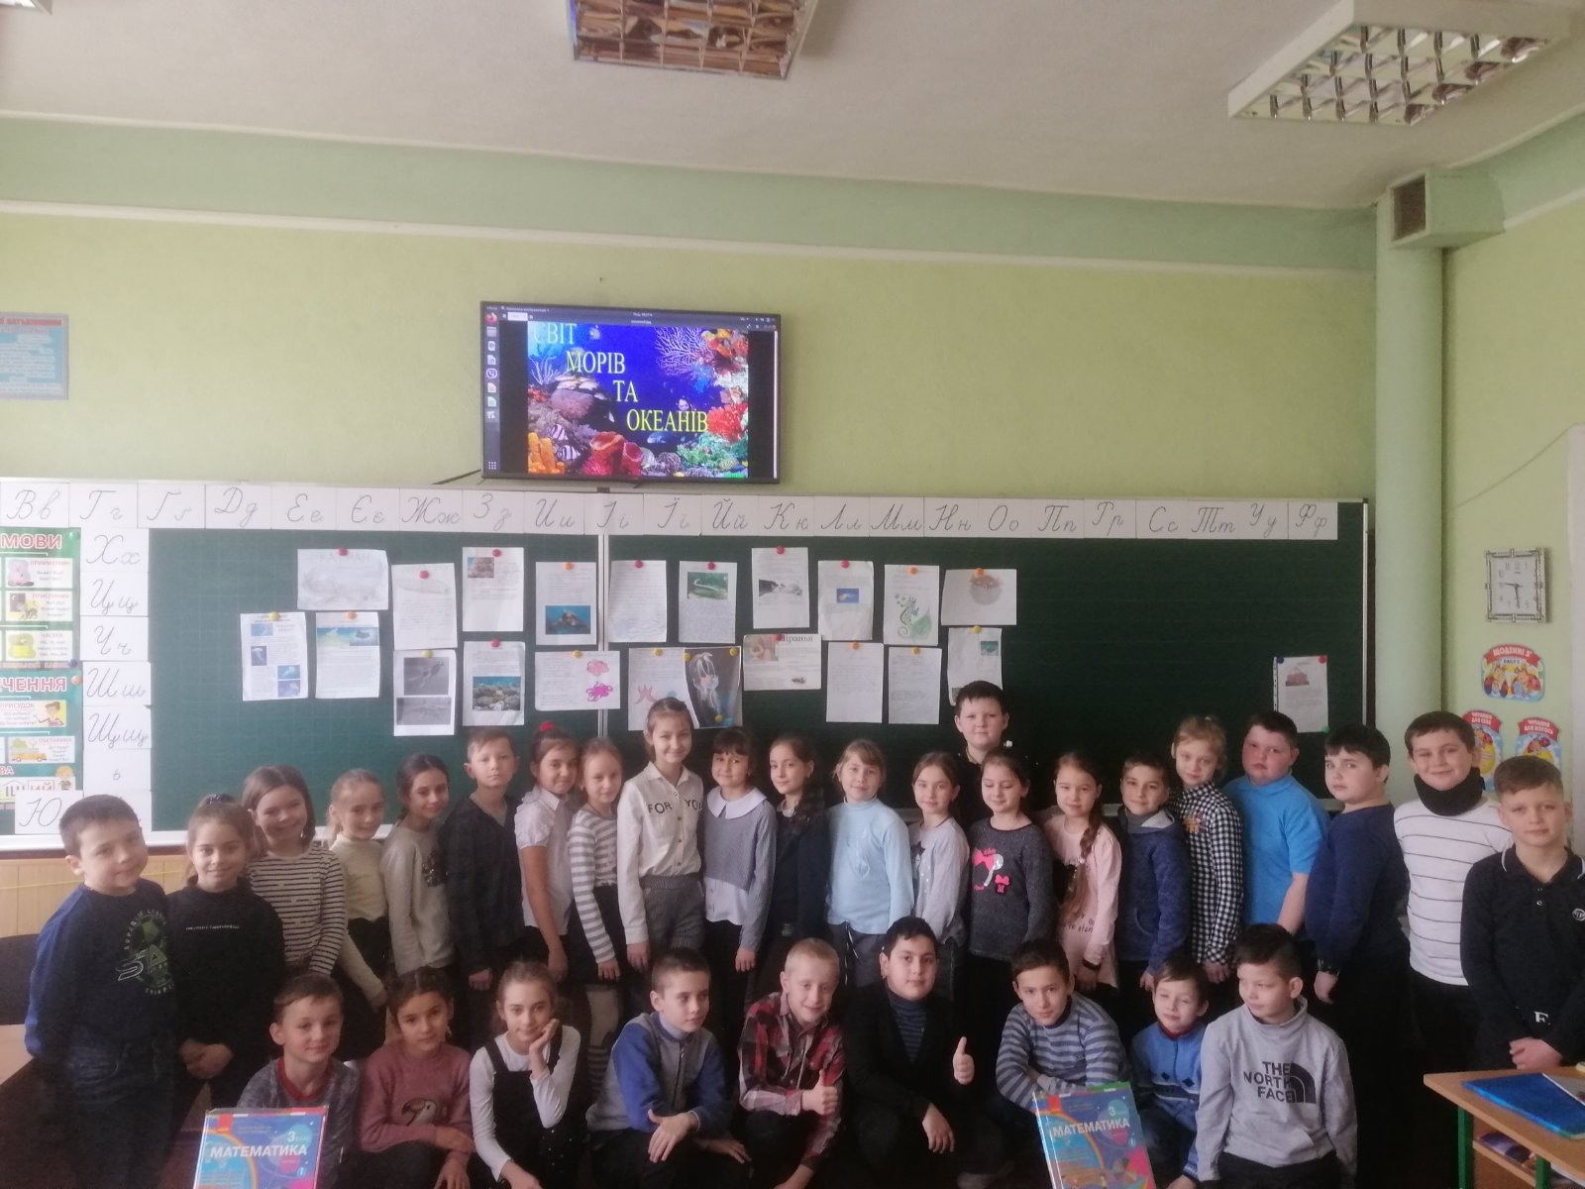
Дякую за увагу!

